Slide 1
МЕСОПОТАМИЯ
Автор: Голюдова А.В.
Учитель географии и МХК
ГОУ СОШ № 500
с углубленным изучением предметов эстетического цикла

Slide 2
Месопота́мия
(др.-греч. Μεσοποταμία ( Mesopotamia) — «Междуре́чье»),
также Двуре́чье

Slide 3
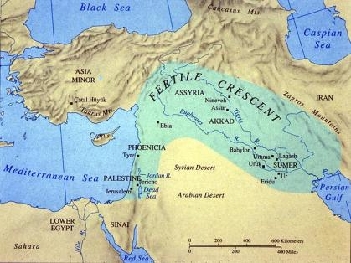
ПЕРВАЯ ЦИВИЛИЗАЦИЯ
Возникла около IV тысячелетия до н.э.
Долина рек Тигра и Евфрата:
запад – Средиземноморье
восток – Иранское плоскогорье.
юг – Персидский залив, пустыни Аравии
север – Кавказ
Культура отражала главное – обеспечение плодородия на основе ведения общинно-ирригационного (поливного) с/х

Slide 4
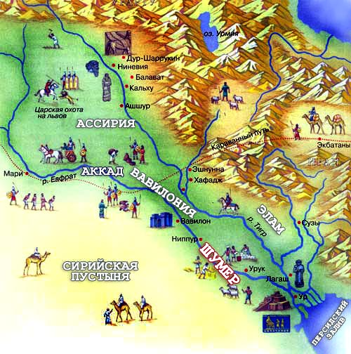
Культурные периоды:
ШУМЕРО-АККАДСКИЙ (IV-II тыс. до н.э.)
АССИРО-ВАВИЛОНСКИЙ (1894 – 732 гг. до н.э. на севере, 1380 – 625 гг. до н.э. на юге)
НОВОВАВИЛОНСКИЙ (ХАЛДЕЙСКИЙ) – 626 – 538 гг. до н.э.

Slide 5
Достижения цивилизации:
Ввели позиционную систему счисления
Ввели точную систему измерения времени (они первыми разделили час на 60 минут, а минуту на 60 секунд)
Научились измерять площадь геометрических фигур
Отличать звезды от планет
Посвятили каждый день ими же придуманной семидневной недели отдельному божеству
Оставили потомкам астрологию

Slide 6
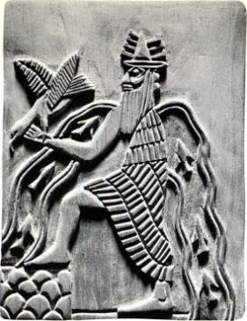
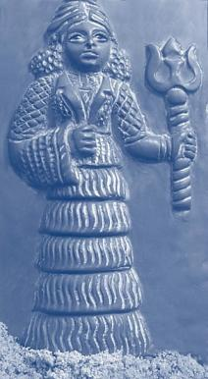
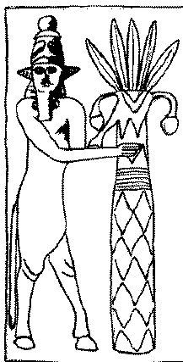
БОГИ МЕСОПОТАМИИ
ЭНЛИЛЬ
ЭНКИ
ИНАННА

Slide 7
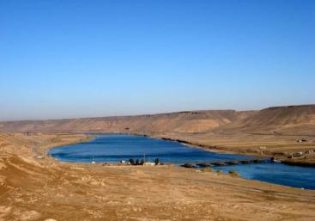
ХРАМЫ МЕСОПОТАМИИ
Центральный храм города посвящался богу-покровителю
Размеры храма определялись масштабом окружающей природы (горы, долины, реки)

Slide 8
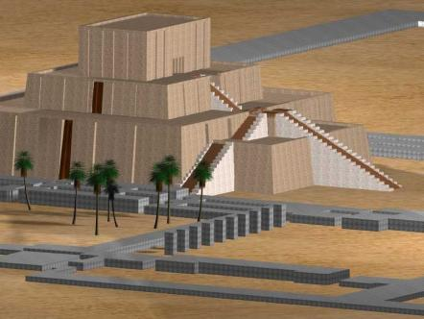
Частые подъемы соленных грунтовых вод и песчаные бури заставляли строить сооружения на высоких платформах с лестницами или пандусом
Пандус – пологий въезд (от франц. pente douce — пологий склон)

Slide 9
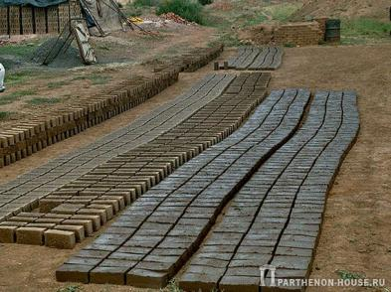
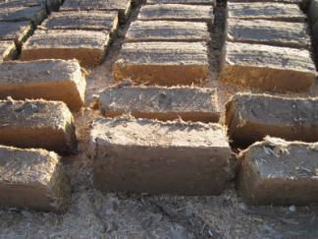
Храмы возводились из кирпича- сырца и требовали постоянного обновления.
Зиккурат – многоступенчатый храм
(от вавил. sigguratu — «вершина»)

Slide 10
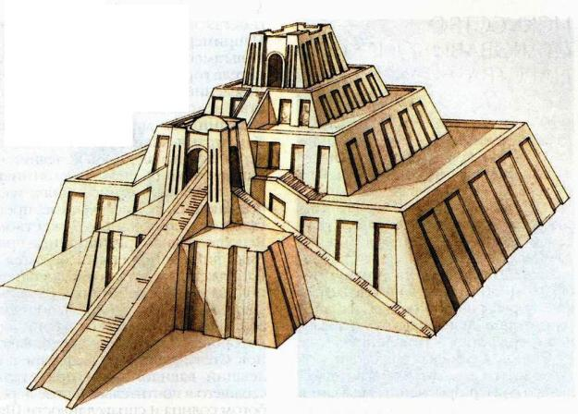
Зиккурат в Уре (ок.2200 – 2000 гг.до н.э.)
Храм бога луны Нанны

Slide 11
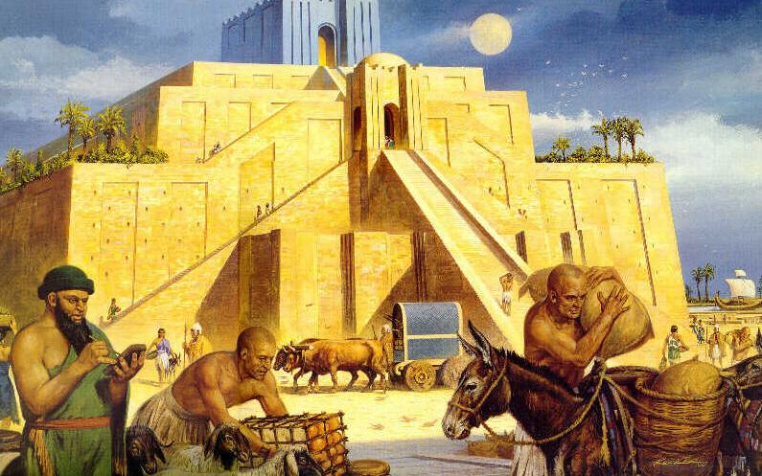
Главная особенность месопотамской архитектуры:
Преобладание массы над внутренним пространством
Глазурованные кирпичи

Slide 12
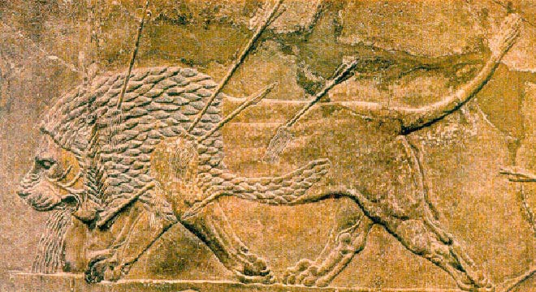
Сочетание строгой графики и красочной декоративности
Многократное воспроизведение одного и того же рельефа на глазурованных кирпичах
Рельеф – вид скульптуры, в котором изображение является выпуклым или углубленным по отношению к плоскости фона.
(от лат. Relevo – поднимаю)

Slide 13
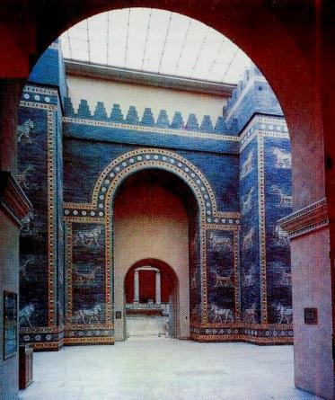
Вавилон (первая половина I тыс. д.н.э.)
Врата богини Иштар

Slide 14
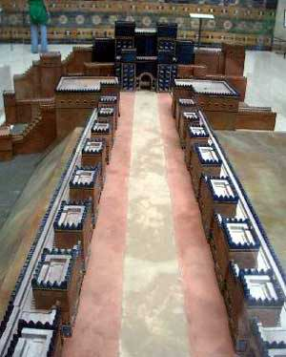
ДОРОГА ПРОЦЕССИЙ
ВЕЛА ОТ ВОРОТ СВЯТИЛИЩА БОГИНИ ИШТАР

Slide 15
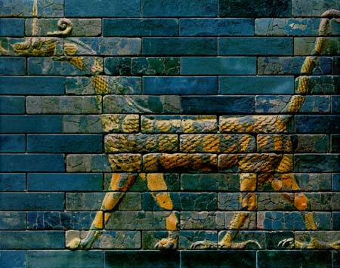
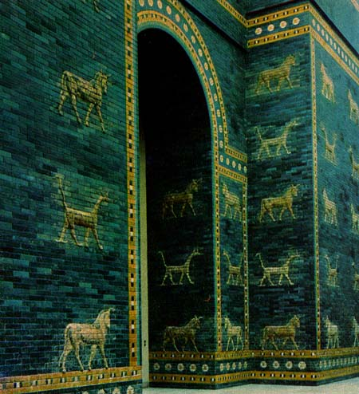
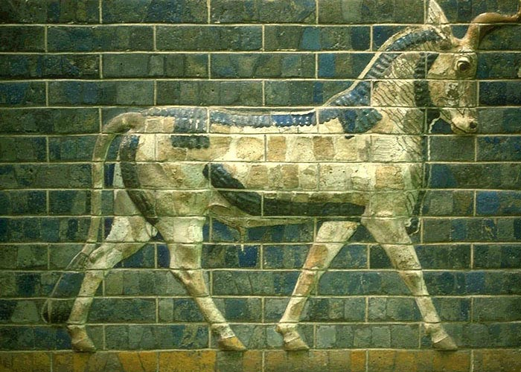
рельеф на глазурованных кирпичах

Slide 16
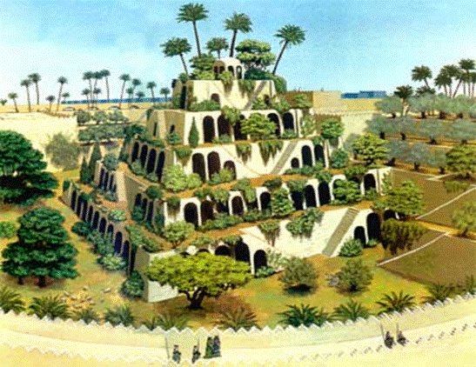
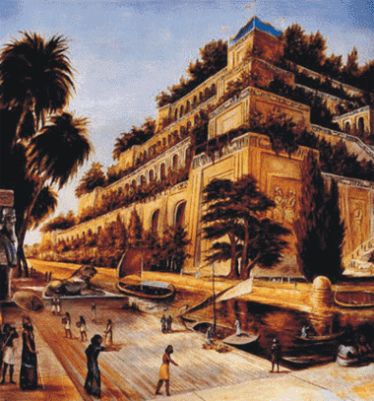
ВИСЯЧИЕ САДЫ

Slide 17
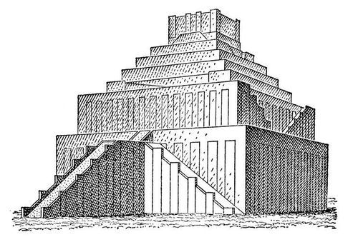
ЗИККУРАТ ЭТЕМЕНАНКИ (VI в. До н.э.)
Посвящен богу солнца Мардуку
Возведен в Новом Вавилоне
«Вавилонская башня»

Slide 18
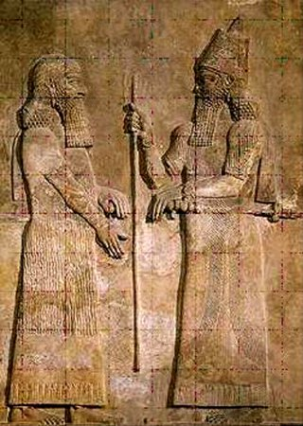
ИЗОБРАЖЕНИЯ ЧЕЛОВЕКА
ПОЛНЫЙ РАЗВОРОТ ПЛЕЧ (ИЛИ 3/4)
НОГИ И ЛИЦО В ПРОФИЛЬ
НЕТ ПОРТРЕТНОГО СХОДСТВА
ТОЧНО ВОСПРОИЗВЕДЕН АЗИАТСКИЙ ТИПАЖ
ЦАРЯ МАЖНО УЗНАТЬ ПО ДЛИННОЙ ЗАВИТОЙ БОРОДЕ. ГУСТЫМ ВОЛОСАМ И ПЫШНЫМ ОДЕЖДАМ

Slide 19
ДОМАШНЕЕ ЗАДАНИЕ
ЗАПИСИ В ТЕТРАДИ ВЫУЧИТЬ

